Slide 1

TOÁN 7
Tiết 128:
PHÉP CHIA ĐA THỨC MỘT BIẾN

Slide 2
THIẾT BỊ DẠY HỌC VÀ HỌC LIỆU
1. Giáo viên: SGK, kế hoạch bài dạy, phấn màu, thước thẳng, bảng phụ, máy chiếu, phiếu bài tập (các bài tập bổ sung)
2. Học sinh: SGK, vở ghi, bút, thước thẳng, bảng nhóm.

Slide 3




Ghi Chú
HĐ
NHÓM
HĐ
CẶP ĐÔI
HĐ
CÁ NHÂN

Slide 4
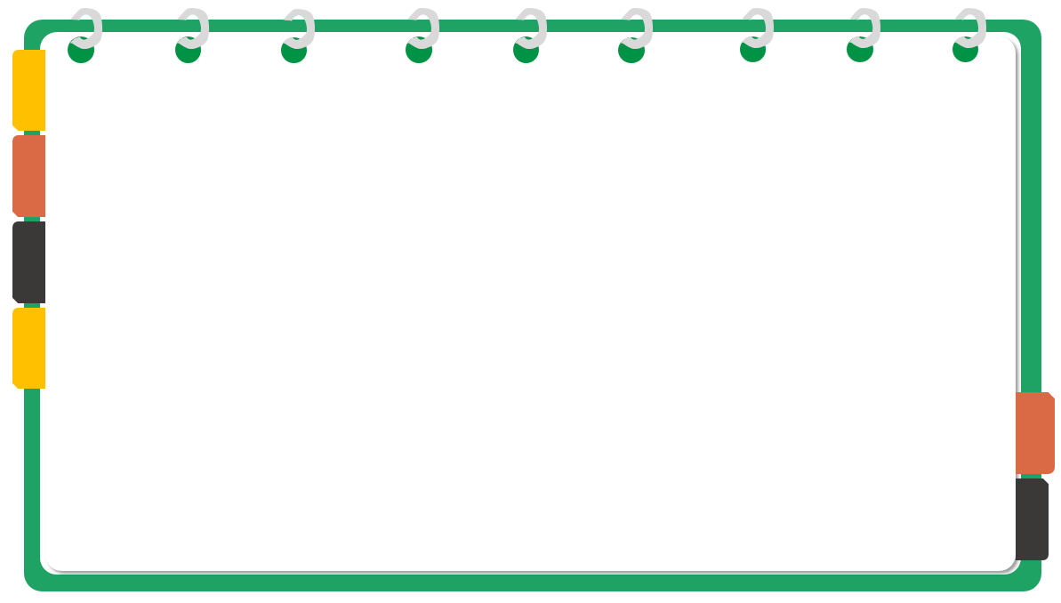
KHỞI ĐỘNG
Đặt tính và tính: ;
Giải
609
17
2448
24
51
24
3
5
0
1
2
9
9
4
0
0
85
8
14
4
48
0
Vậy 609 : 17 = 35 (dư 14)
Vậy 2448 : 24 = 102
Hay 609 = 17.35 + 14

Slide 5
HÌNH THÀNH KIẾN THỨC

Slide 6

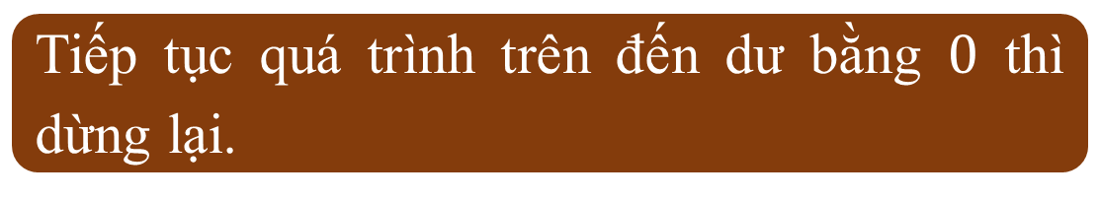
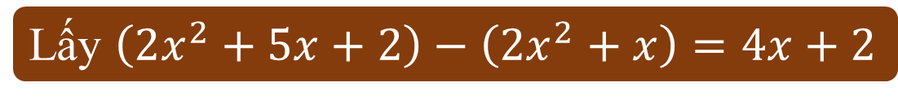

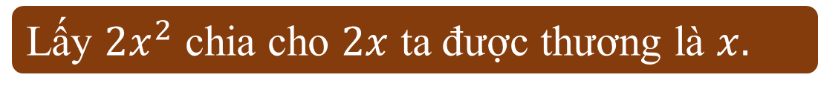
Cách chia đa thức một biến đã sắp xếp
HĐ 4: Thực hiện phép chia:
Giải:
Tiếp tục quá trình trên đến dư bằng $0$ thì dừng lại.
Lấy $\left(2x^{2}+5x+2\right)−\left(2x^{2}+x\right)=4x+2$
Lấy $2x^{2}$ chia cho $2x$ ta được thương là $x.$
Nhân $x\left(2x+1\right)=2x^{2}+x$.
Vậy

Slide 7



Cách chia đa thức một biến đã sắp xếp
HĐ 4: Thực hiện phép chia:
Giải:
b)
Tiếp tục quá trình trên đến khi nhận được đa thức có bậc nhỏ hơn bậc của đa thức chia ta dừng lại.
Lấy
$$\left(3x^{3}−5x^{2}+2\right)−\left(3x^{3}+3x\right)$$
$=−5x^{2}−3x+2$
Lấy $3x^{3}$ chia cho $x^{2}$ được thương $3x$
Nhân $3x\left(x^{2}+1\right)=3x^{3}+3x$.
Vậy
dư
Hay

Slide 8
Quy tắc chia đa thức một biến đã sắp xếp
* Quy tắc: Để chia một đa thức cho một đa thức khác đa thức không (cả 2 đa thức đều đã thu gọn và sắp xếp các đơn thức theo số mũ giảm dần của biến) khi bậc của đa thức bị chia lớn hơn hoặc bằng bậc của đa thức chia, ta làm như sau :
* Quy tắc:
Bước 1 : Chia đơn thức bậc cao nhất của đa thức bị chia cho đơn thức bậc cao nhất của đa thức chia.
Nhân kết quả trên với đa thức chia và đặt tích dưới đa thức bị chia sao cho hai đơn thức có cùng số mũ của biến ở cùng cột.
Lấy đa thức bị chia trừ đi tích đặt dưới để được đa thức mới.
Bước 2 : Tiếp tục quá trình trên cho đến khi nhận được đa thức không hoặc đa thức có bậc nhỏ hơn bậc của đa thức chia.

Slide 9
LUYỆN TẬP
Dạng 1. Thực hiện phép chia đa thức một biến.
Phương pháp giải:
- Áp dụng quy tắc chia đa thức một biến đã sắp xếp (nếu đa thức chưa sắp xếp ta phải sắp xếp lại). Đặt tính chia rồi chia. Kết luận.
Bài 1. (Bài 3 SGK)Tính :

Slide 10
Bài 1. (Bài 3 SGK)Tính :
Vậy

Slide 11
Bài 1. (Bài 3 SGK)Tính :
Ta có:
Vậy
dư
hay

Slide 12
LUYỆN TẬP
TRÒ CHƠI AI NHANH HƠN

Slide 13

LUẬT CHƠI
Nội dung
  HS 4 nhóm viết một đa thức bị chia và một đa thức chia và thực hiện phép chia, lưu lại kết quả (điều kiện phép chia phải thực hiện được, nếu bậc đa thức chia lớn hơn bậc đa thức bị chia thì trò chơi dừng lại, nhóm đó thua cuộc).
Cách chơi
Nhóm 1 đọc đa thức bị chia và đa thức chia cho các nhóm khác viết và tính. Nhóm nào cho kết quả nhanh nhất và đúng là nhóm chiến thắng.
Nhóm 2,3,4 chơi tương tự.
Thời gian
  3 phút

Slide 14
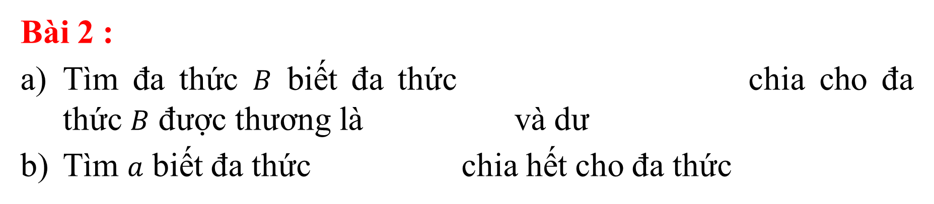
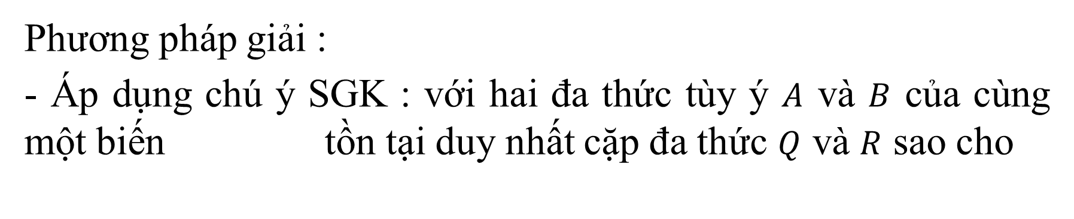
Dạng 2 : Tìm đơn thức, đa thức thương, đa thức chia. Tìm hệ số chưa biết của đa thức.
Phương pháp giải :
- Áp dụng chú ý SGK : với hai đa thức tùy ý $A$ và $B$ của cùng một biến tồn tại duy nhất cặp đa thức $Q$ và $R$ sao cho
Bài 2 :
Tìm đa thức $B$ biết đa thức chia cho đa thức $B$ được thương là và dư
Tìm $a$ biết đa thức chia hết cho đa thức

Slide 15


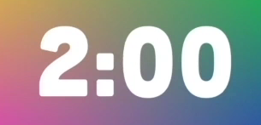

Bài 2 :
Tìm đa thức $B$ biết đa thức chia cho đa thức $B$ được thương là và dư
Tìm $a$ biết đa thức chia hết cho đa thức
Nhóm 1, 2: Làm ý a
Nhóm 3, 4: Làm ý b

Slide 16

Bài 2 :
Tìm đa thức $B$ biết đa thức chia cho đa thức $B$ được thương là và dư
Tìm $a$ biết đa thức chia hết cho đa thức
Giải :
a) Ta có: tồn tại duy nhất cặp đa thức $Q$ và $R$ sao cho
Do đó:
$\text{Th}\text{ự}\text{c} \text{hi}\text{ệ}\text{n} \text{ph}\text{é}\text{p} \text{chia} \text{ta}\text{ đượ}\text{c}$:

Slide 17

Bài 2 :
Tìm đa thức $B$ biết đa thức chia cho đa thức $B$ được thương là và dư
Tìm $a$ biết đa thức chia hết cho đa thức
Giải :
b) Thực hiện phép chia:
Để đa thức chia hết cho đa thức thì

Slide 18
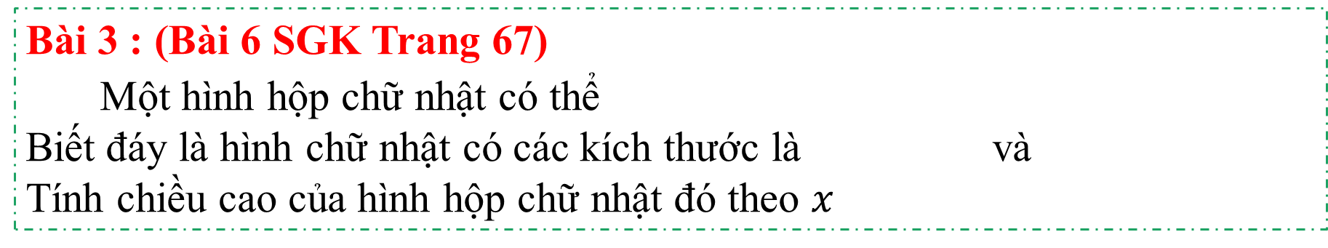
VẬN DỤNG
Bài 3 : (Bài 6 SGK Trang 67)
Một hình hộp chữ nhật có thể
Biết đáy là hình chữ nhật có các kích thước là và
Tính chiều cao của hình hộp chữ nhật đó theo $x$
Giải
Diện tích đáy là hình hộp chữ nhật:
(cm²)
Chiều cao hình hộp chữ nhật là :

Slide 19

HƯỚNG DẪN VỀ NHÀ
Nêu quy tắc chia đa thức một biến đã sắp xếp.Khi nào phép chia thực hiện được, khi nào phép chia không thực hiện được.
Làm bài tập 2,3,5 – SGK trang 67.
Đề xuất 1 bài toán thực tiễn có thực hiện phép chia đa thức một biến đã sắp xếp, giải bài toán đó.

